Slide 1
Kuldīgas tehnoloģiju un tūrisma tehnikums
Mārtiņš Mednieks
Koksnes mehāniskā apstrāde
Lentzāģmašīnas
2023.gads

Slide 2
Mērķis:
Mehāniski apstrādāt koksni,
Ievērot darba drošības noteikumus.
Izmantojot detaļu specifikāciju patstāvīgi iestatatīt kokapstrādes darbmašīnas.

Slide 3
Uzdevumi:
1. Iestatīt un strādāt ar kokapstrādes darbmašīnām, ievērojot drošus darba paņēmienus.
2. Izvēlēties nepieciešamās palīgierīces un aizsargierīces.
3. Lasīt detaļas, detaļu un kopsalikuma rasējumu un izstrādājuma tehnisko dokumentāciju.
4. Izvēlēties un lietot piemērotus apstrādes režīmus un mainīt kokapstrādes iekārtu iestatījumus.
5. Izvēlēties un iestatīt atbilstošus griezējinstrumentus.
6. Mehāniski apstrādāt koksni ar pozīcijas tipa un mobili stacionārajām iekārtām, izgatavot koka izstrādājumus, sagataves un detaļas.
7. Apkopt kokapstrādes iekārtas.

Slide 4
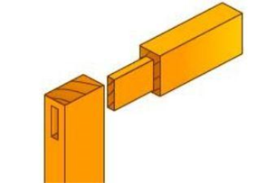
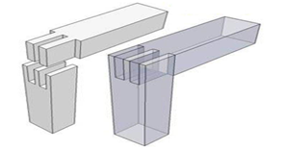
Moduļa apguves noslēgumā izglītojamais kārto pārbaudījumu.
Atbilstoši dotajam rasējumam izglītojamais izveido tehnoloģisko karti, iestata nepieciešamās iekārtas un izgatavo L veida stūra savienojumu ar pusapslēptu tapu.

Slide 5
Lentzāģmašīnas
MĒRĶIS: Iegūt zināšanas par lentzāģmašīnu veidiem, to uzbūvi un pielietojumu.
UZDEVUMI:
Zināt lentzāģmašīnu uzbūvi, to veidus.
Zināt faktorus, kas ietekmēs lentzāģmašīnu izvēli koksnes apstrādei.
Mācēt sagatavot lentzāģmašīnu darbam.
Izprast tehnoloģisko procesu norisi strādājot ar lentzāģmašīnu.

Slide 6
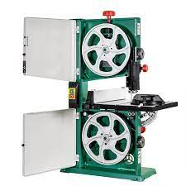
Lentzāģmašīna
Augšējais skriemelis
Zāģlentas spriegotājs
Zāģlente
Aizsarg vāki
Atbalsta lineāls
Vadības pults
Darba virsma
Apakšējais skriemelis ar piedziņas motoru
Zāģlentas vadierīces
Statne
Skaidu nosūkšanas izvads

Slide 7
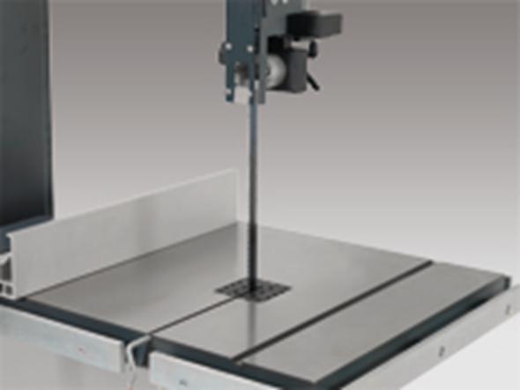
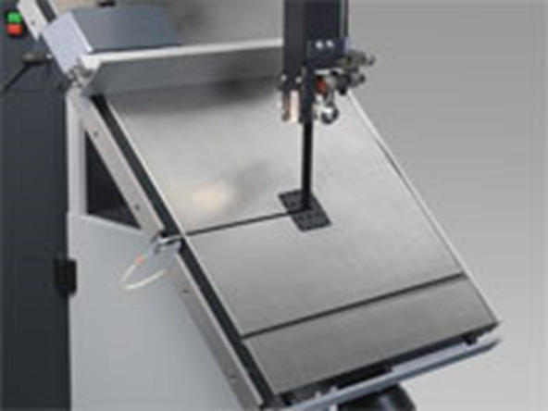
Lentzāģmašīna
Darba galdu iespējams sagriezt 45o Grādos
Ir iespējams zāģa lentas balansētāju palaist zemāk un augstāk

Slide 8
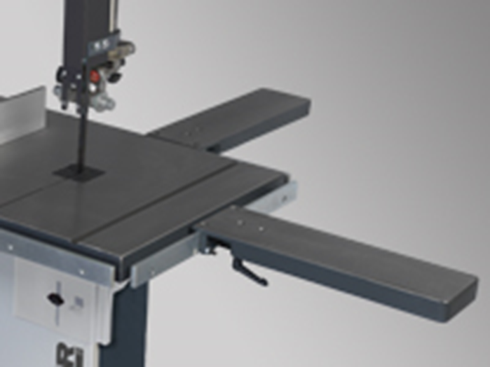
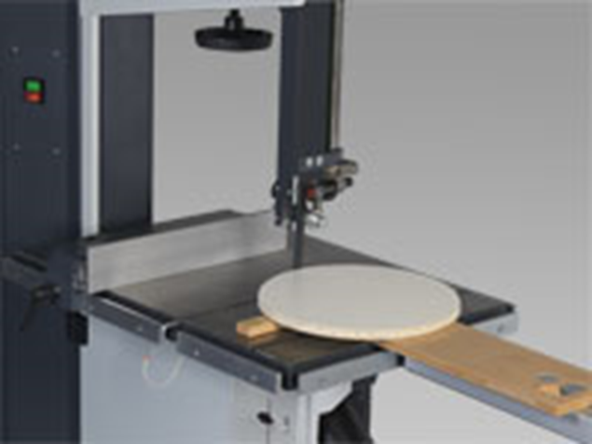
Lentzāģmašīnas palīgierīces apaļu virmu zāģēšanai.

Slide 9
Lentzāģmašīnas pēc tehnoloģiskajām prasībām iedala:
Vertikālās lentzāģmašīnas baļķu zāģēšanai.
Vertikālās sapārotās lentzāģmašīnas baļķu zāģēšanai.
Horizontālās lentzāģmašīnas baļķu zāģēšanai.
Atvieglotas konstrukcijas lenzāģmašīnas baļķu un brusu zāģēšanai.
Galdnieku Lentzāģmašīnas.
Figūrzāģmašīna

Slide 10
Lentzāģmašīnas.
Kokizstrādājumu ražotnes galvenokārt izmanto galdnieku lentzāģmašīnas līklīniju formas sagatavju izzāģēšanai, kā arī garenzāģēšanai.
Zāģu ceļš no 2 – 2,5 reizes šaurāks nekā ripzāģmašīnām.
Izdevīgi dēļus un brusas sazāģēt plānās sagatavēs.
Celkoku un dārgu koku sugu sazāģēšanai plānās sagatevēs
figūrzāģa tipa lentzāģmašīnas noslēgtu kontūru izzāģēšanai

Slide 11
Zāģlentas platuma un biezuma ietekme uz izzāģējamās līknes rādiusu.
Mazākaisizzāģējamās līknes rādius,mm | 50 | 100 | 200 | 300 | 400 | 500 | 600 | 800
Maksimālais zāģlentas platums,mm | 10 | 15 | 25 | 30 | 35 | 40 | 45 | 50
Zāģlentas biezums,mm | 0,6 | 0,6 | 0,7 | 0,8 | 0,8 | 0,8 | 0,9 | 0,9

Slide 12
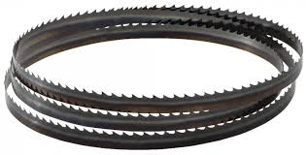
Zāģlentas
Zāģlenta ir slēgtas kontūras lentveida griezējinstruments, kur vienā malā ir iecirsti zobi.
Katram lentzāģmašīnas tipam izmanto sava veida zāģlentas.
Galdnieku lentzāģmašīnām lieto šaurās zāģlentas.
Zāģlentas ar rūdītiem zobiem
Zāģlentas sasalušai koksnei
Zāģa zoba izlocijums nedrīkst pārsniegt pusi no zāģlentes biezuma

Slide 13
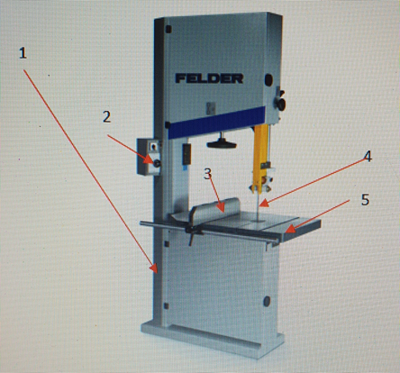
Grupas uzdevums
Nosauciet attēlā redzamo kokapstrādes darbmašīnu. Nosauciet elementus 1,2,3,4,5,6,7.
Darba drošība???
7
6

Slide 14
darba drošība strādājot ar lentzāģmašīnu
Darbmašīnu drīkst ieslēgt tikai ar skolotāja atļaujas
Uzsākot darbu:
Jāpārbauda darbmašīnas tehniskais stāvokli.
Jāpārbauda griezējinstrumentu tehniskais stāvoklis.
Atdures lineālam jābūt nofiksētam
Detaļas īsākas par 300 mm apstrādes laikā jālieto šabloni, palīgierīces vai bīdītāji.

Slide 15
darba drošība strādājot ar lentzāģmašīnu
Detaļas garākas par 2m jālieto atbalsta ratiņi.
Jāpārbauda vai darba vārpstas aizsargi ir darba kārtībā.
Darba laikā jālieto individuālie aizsardzības līdzekļi ( skaņas slāpējošas austiņas, brilles, resperātors).
Skaidu nosūkšana darba procesā jānodrošina.
Jānospriego zāģlenta.

Slide 16
Darba laikā aizliegts:
Strādāt ar vaļēju apģērbu, kuram ir platas piedurknes.
Darba laikā noņemt aizsargbrilles.
Lietot mobilos telefonus.
Lietot cimdus, gredzenus ķēdītes.
Atvērt zāģlentas aizsargus
Regulēt darba virsmu leņķos, grādos.

Slide 17
Darbu beidzot:
Jāizslēdz darbmašīna.
Jānotīra darbmašīna.
Jāpārbauda vai darbmašīna ir tehniskā kārtībā.
Jāatbrīvo zāģlenta no spriegošanas

Slide 18
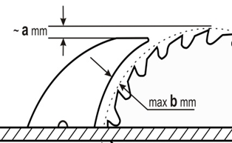
Kontroles jautājumi zināšanu nostiprināšanai
Kādiem jābūt ,,a’’ un ,,b’’ lielumiem dotajā attēlā ?
A). a=5 mm; b~14 mm
B). a=5 mm; b~13 mm
C). a=4 mm; b~12 mm
D). a=2 mm; b~ 8 mm

Slide 19
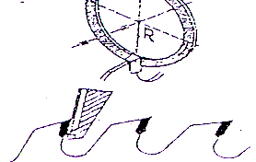
Attēlā redzama zāģripas ar cietmetāla plāksnītēm zoba...
A. aizmugures virsmas slīpēšana
B. priekšējās virsmas slīpēšana
C. zobstarpas profila labošana
D. aizmugures un zoba ķermeņa slīpēšana

Slide 20
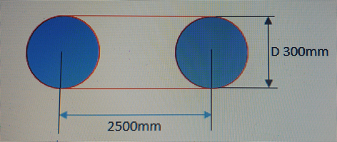
Lentzāģmašīnām skriemeļu diametrs un attālums starp to asīm nosaka...
A. zāģlentes garumu
B. materiālu padeves veidu
C. zāģējamo materiālu biezumu
D. zāģlentes zobu soli

Slide 21
Kāpēc garenzāģēšanas ripzāģmašīnām aiz zāģripas jāuzstāda šķēlējnazis?
A. lai novērstu zāģripas ieķīlēšanos
B. lai iegūtu gludāku apstrādāto virsmu
C. lai atvieglotu zāģējamā materiāla uzvirzi zāģripai
D. lai pie ripzāģmašīnas varētu strādāt viens cilvēks

Slide 22
Kādam nolūkam lentzāģmašīnās ir paredzētas zāģa lentas vadierīces?
A. lai novērstu zāģlentes zobu iztaisnošanos
B. lai nostieptu zāģlentu
C. lai noregulētu galdu vajadzīgajā leņķī
D. lai novērstu zāģlentes nobīdīšanos

Slide 23
Cik liels drīkst būt galdniecībā izmantojamo zāģlentu zobu izlocījums?
A. nedrīkst pārsniegt pusi no zāģlentes biezuma
B. 0,4 - 0,6 mm uz katru pusi
C. 0,1 - 0,3 mm uz katru pusi
D. nav limitēts (noteikts)

Slide 24
Kura kokapstrādes darbmašīna paredzēta līklīnijas detaļu zāģēšanai?
A. formātzāģmašīna
B. galdnieku lentzāģmašīna
C. garenzāģēšanas ripzāģmašīna
D. šķērszāģēšanas ripzāģmašīna

Slide 25
Kāpēc ieteicams izmantot formātzāģmašīnas, zāģējot laminēto lokšņu materiālu?
A. jo formātzāģmašīnām ir priekšzāģis un kustīga platforma (kariete, ratiņi)
B. jo formātzāģmašīnām ir lielāka darba galda virsma
C. jo formātzāģmašīnām ir kustīga darba galda virsma
D. jo formātzāģmašīnām var regulēt darba vārpstu apgriezienu skaitu

Slide 26
Mājas darbs
Kādas ražotāj firmas Jūs varat atrast Ripzāģmašīnām un lentzāģmašīnām ( vismaz 8. firmas)
Kādus materiālus var apstrādāt uz šīm darbmašīnām?
Kādos šķiedru virzienos var apstrādāt uz šīm darbmašīnām?
Kas nosaka ( faktori, aprīkojums) zāģmašīnu cenu?
Vai CNC darbmašīna var aizstāt šīs darbmašīnas?

Slide 27
Paldies

